Slide 1
Datenaufbereitung und Bedienoberfläche für Testautomationstool TsNet mit Microsoft Office Excel 2007
siemens.com/buildingtechnologies
Restricted © Siemens Schweiz AG 2017

Slide 2
Inhaltsverzeichnis
Ausgangslage
Aufgabenstellung
Organisation
Realisierung
Kontrolle
Fazit
Demo
Fragen

Slide 3
Siemens
Gebäudeautomation
Abteilung: Application
Erstellt Libraries/Funktionsblöcke für freiprogrammierbare Geräte
Geräte für Gebäudeautomation
Storen
Lichter
Heizungen
Lüftungen
Klimatisierungen

Slide 4
Beispiel: Siemens – Application

Slide 5
Beispiel: Siemens – Application

Slide 6
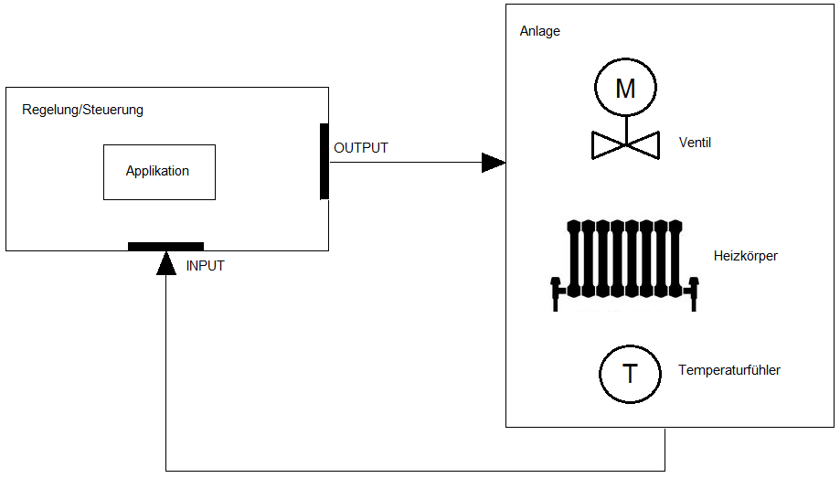
Beispiel: Regelung und Anlage

Slide 7
Ausgangslage: TsNet
TsNet wird zur Testspezifikation und Testdurchführung genutzt
Vergleicht die Input- mit den Output-Werten
TsNet besteht aus zwei Teilen
Diese IPA beinhaltet die Erweiterung vom Definitionsteil
Definitionsteil (Excel-Template) | Run-Time-Teil
definiert Testschritte und die erwartete Ergebnisse | kommuniziert mit dem Controller, gibt Testschritte vor und fragt die Ergebnisse ab

Slide 8
Beispiel: TsNet in der Abteilung Application

Slide 9
Beispiel: TsNet

Slide 10
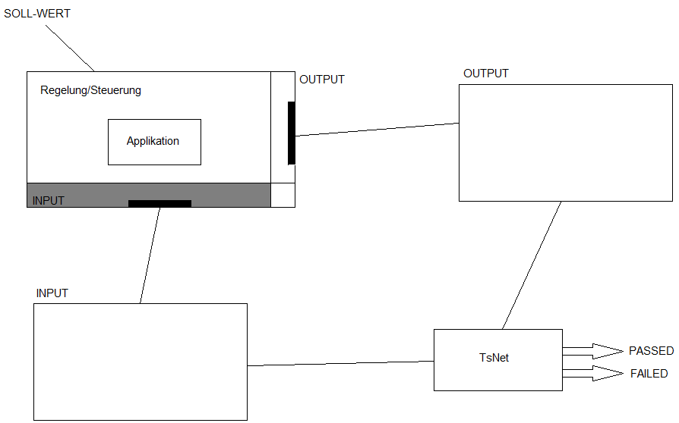
Beispiel: TsNet in der Abteilung Applications

Slide 11
Ausgangslage: TsNet
Wird mit BACnet Daten gearbeitet
Braucht eine EDE.csv Datei
Beinhaltet alle notwendige Informationen, wie z.B. Objektname, Objekttype etc.
EDE – BACnet Engineering Data Exchange
Building Automation and Control Networks
→ ist ein Netzwerkprotokoll für die Gebäudeautomation
→ Überträgt Daten von einem BACnet Engineering System auf ein anderes

Slide 12
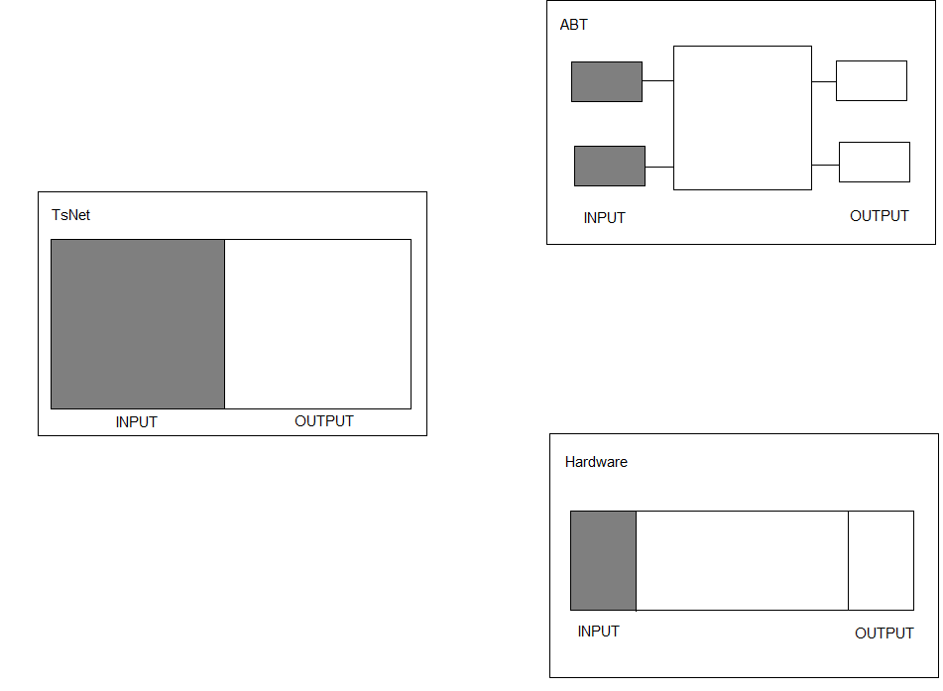
Ausgangslage: TsNet
EDE.csv (BACnet Objekte) Export von ABT - Import in TsNet
ABT – Automation Building Tool
→ Gebäudeautomationstool für Engineering, Inbetriebnahme und Wartung von BACs
Definitionsteil ←
Run-Time-Teil ←
Programm herunterladen
INPUT-Werte senden
OUTPUT-Werte lesen
z.B. Controller

Slide 13
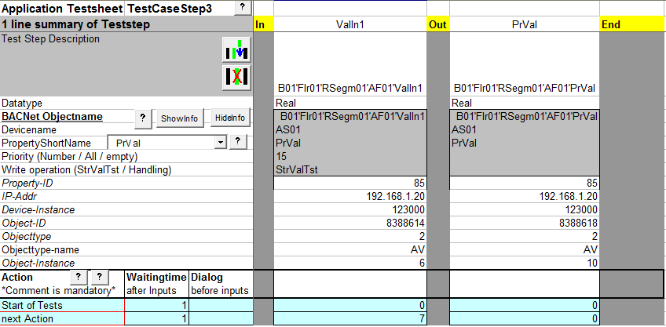
Ausgangslage: Stand – Aktuelle Version
Aktuelle Version von TsNet vorhanden
muss neu erstellt werden
Gründe:
funktionalen Erweiterungen
schlechter Wartbarkeit
alten Excel- und Windows-Versionen

Slide 14
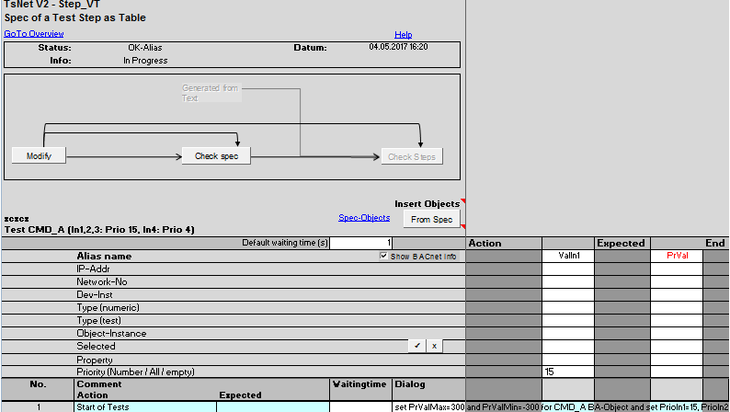
Ausgangslage: Stand – TsNet V2
TsNet V2 existiert,
ist aber noch nicht vollständig.
Mehrere Tabellen (Spezifikation)
Für das Verwalten der Daten
→ Noch nicht einsatzbereit
Verwendung von Aliasname → Spezifikation ist unabhängig von der Engineering-Umgebung

Slide 15
Aufgabenstellung
Das besteht:
Projekt TsNet V2
Benutzeroberfläche (GUI)
Das muss gemacht werden:
TsNet V2 erweitern
Benutzeroberfläche (GUI) der Tabelle „Spec-Objects“ benennen
Bereiche, Felder, Zellen
Steuerelemente (z.B. Buttons)
Formulare (User form) erstellen
Funktionen der einzelne Steuerelemente gemäss Spezifikation implementieren
Das muss man beachten:
für die Arbeiten gilt eine Requirement-Specification → beinhaltet alles notwendige
Codierungsrichtlinie VisualBasic

Slide 16
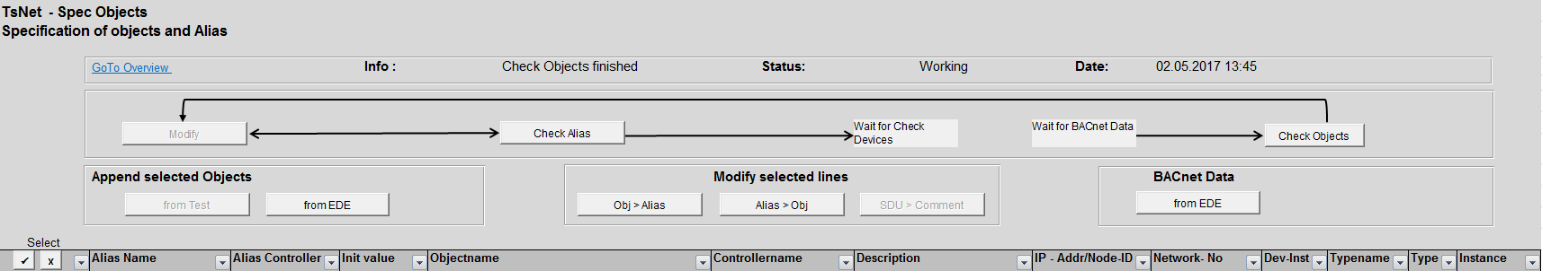
Beispiel anhand GUI
Benennen von Buttons
Beispiel: Button Modify Name vorher: CommandButton1 Name nachher: cmd_ModifyObj
Benennen von Bereichen/Zellen
Bespiel: Info Name vorher: E3 Name nachher: ctl_InfoObj
Funktionen für Buttons implementieren

Slide 17
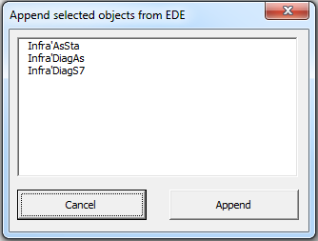
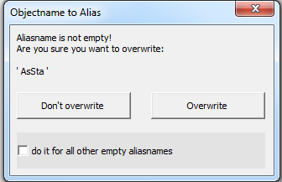
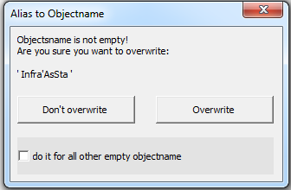
Beispiel: User form

Slide 18
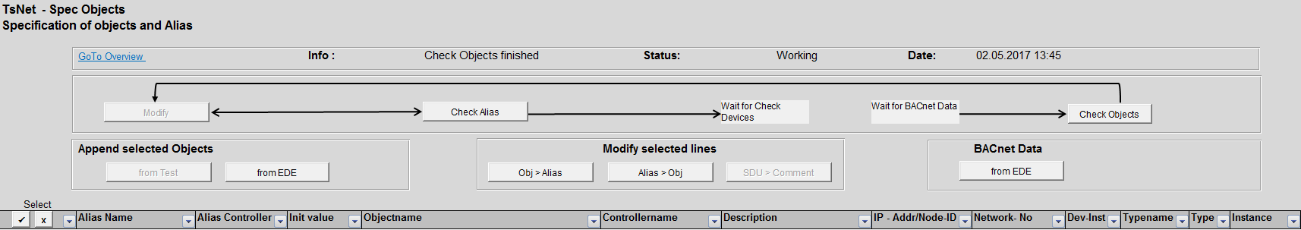
Beispiel: User form

Slide 19
Aufgabestellung: Implementationsziele
Schreibschutz der Tabelle aufheben und hinzufügen
Aliasnamen nach Einmaligkeit und leere Felder überprüfen
Hinzufügen von Daten aus der Tabelle EDE
Objektnamen reduzieren und daraus einen Aliasnamen erstellen
Aus einem Aliasnamen einen Objektnamen erstellen
BACnet Daten aktualisieren
Alle Daten in der Tabelle nach Korrektheit überprüfen
Zelle selektieren und deselektieren

Slide 20
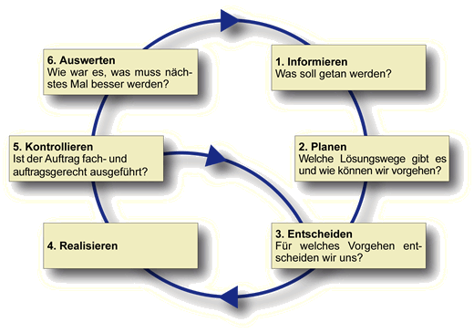
Organisation
Projektmanagement-Methode: IPERKA
Zeitplan nach IPERKA aufgebaut
Warum IPERKA?
IPERKA bereits bekannt und schon mehrmals verwendet
Methode passt gut zu meinem Arbeitsstil
Merken der Projektphasen
Passt zum Projekt

Slide 21
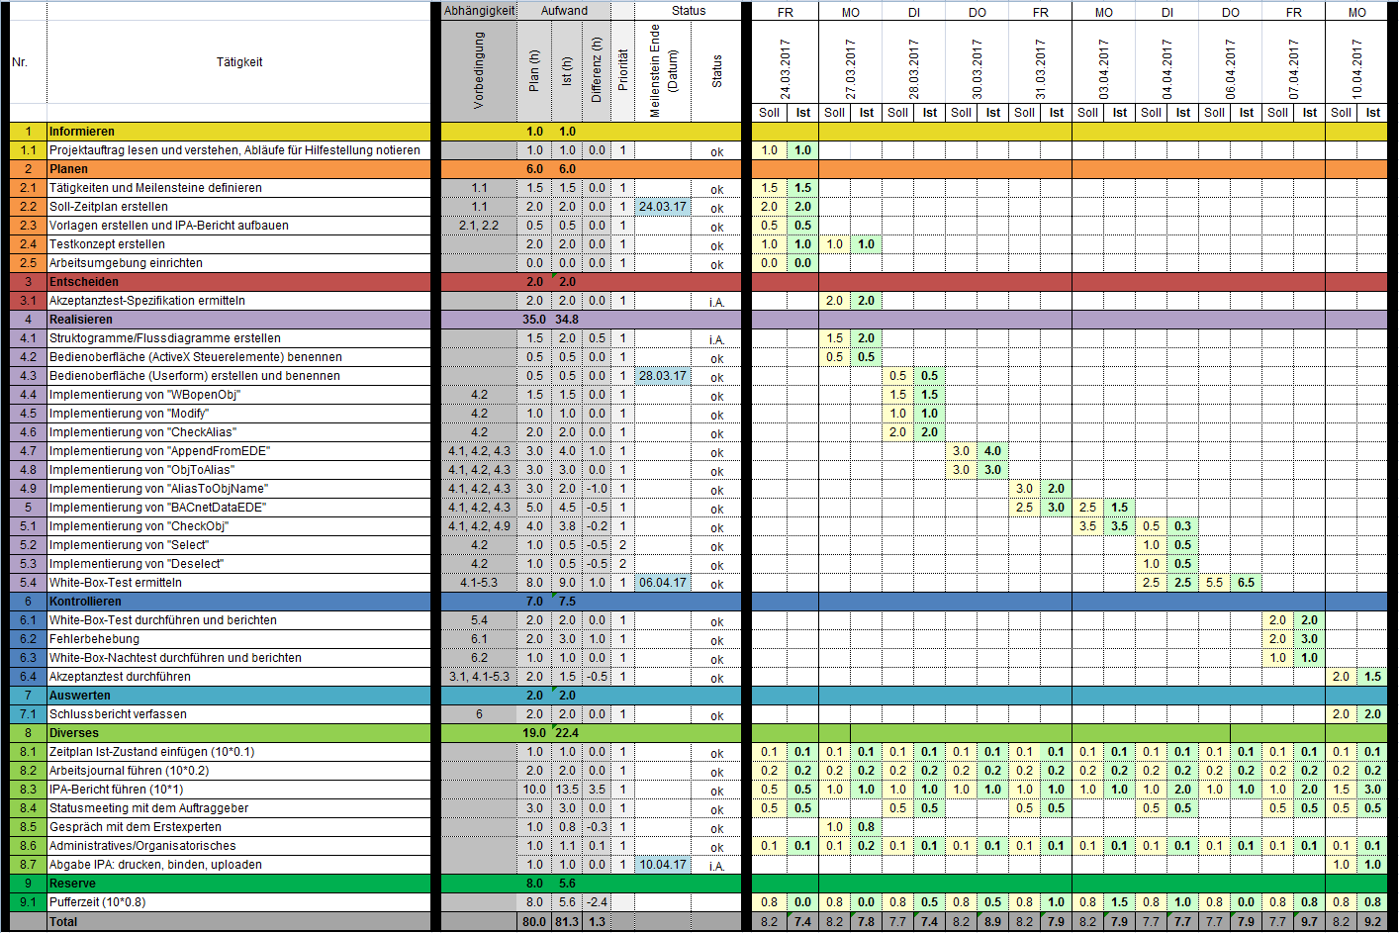
Zeitplan

Slide 22
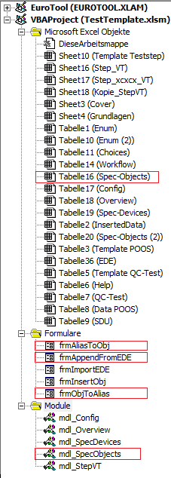
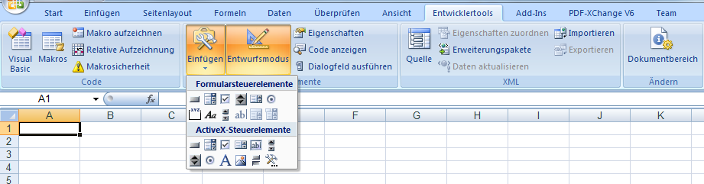
Realisierung
Programmiersprache | VBA
Umgebung | Excel VBA Editor Excel 2007
Tabellen | Spec-Objects
Formulare | frmAliasToObj frmObjToAlias frmAppendFromEDE
Module | mdl_SpecObjects

Slide 23
Realisierung: Ablauf
Struktogramme erstellen
Benutzeroberfläche benennen
Funktionen gemäss Spezifikation implementieren
White-Box-Test ermitteln

Slide 24
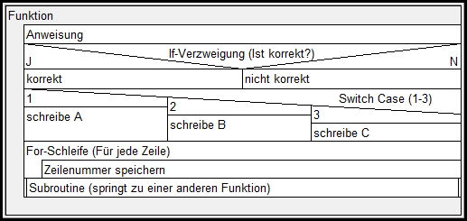
Realisierung: Struktogramm
Was ist ein Struktogramm?
Struktogramm → Nassi-Shneiderman-Diagramm
Diagrammtyp zur Darstellung von Programmentwürfen
Warum ein Struktogramm?
Für komplexe Funktionen geeignet
Für eine strukturierte Programmierung
Verwendetes Tool
Mit dem Tool „hus Struktogrammer“ erstellt
Simples Erstellen eines Struktogrammes

Slide 25
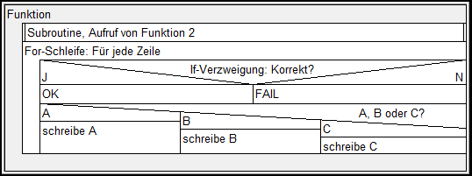

Slide 26
Realisierung: Struktogramme
Insgesamt 6 Struktogramme
Aktualisieren der BACnet Daten BACnetDataEDE()
Keine Struktogramme für
Set-Methode (setzten der Variable, Konstante und Objekte)
Aufhebung und Hinzufügen vom Schreibschutz
Selektieren und Deselektieren einer Zelle
Struktogramme für komplexere Funktionen
→ Aufgrund der Komplexität nicht notwendig

Slide 27
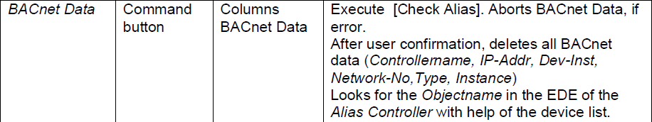
Realisierung: Implementationsziel → Beispiel
Ausführen von [Check Alias]
Bei Error: Abbruch der Funktion
Mit einer Bestätigung → alle BACnet Daten löschen
Abfragen, ob die Daten übereinstimmen
Hinzufügen der Daten

Slide 28
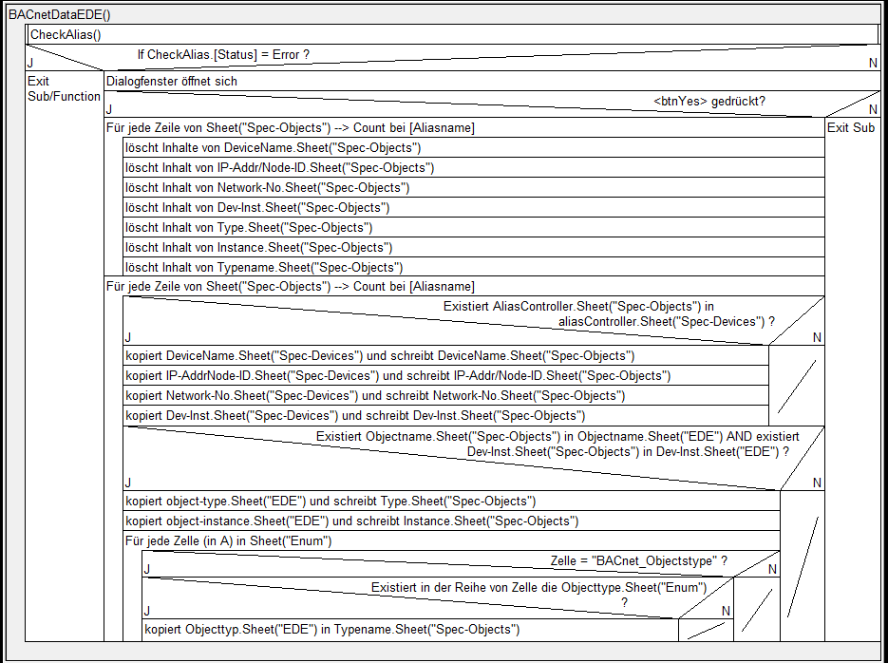
Beispiel: Struktogramm

Slide 29
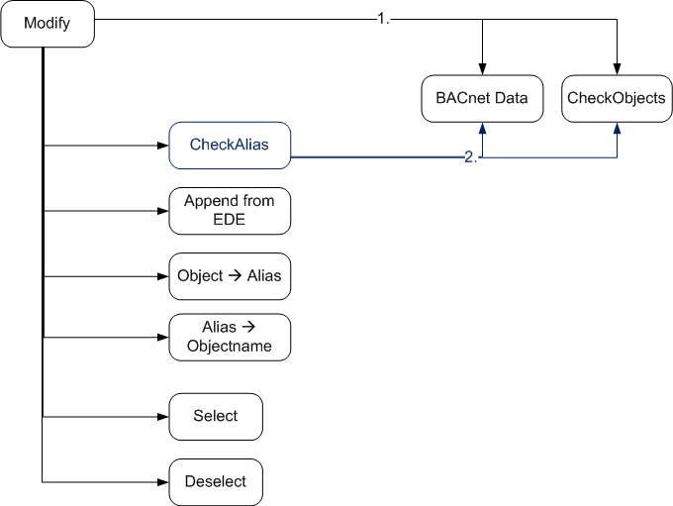
Realisierung: Implementierung
Alle Funktionen von Modify abhängig
BACnet Data und CheckObjects
Modify
CheckAlias

Slide 30
Realisierung: Implementierung
Funktion | Probleme | Lösung
Append from EDE | Fehler im Struktogramm | Umstrukturieren vom Struktogramm Ablauf notieren
BACnet Data | Einsetzen vom For-Loop nicht geeignet Falscher Ablauf | Umstrukturieren vom Struktogramm Ablauf notieren
Check Objects | Einsetzen vom For-Loop nicht geeignet Falscher Ablauf Falsche Ausgabe Variablen falsch gesetzt | Debuggen Umstrukturieren
→ Check Objects konnte nicht vollständig abgeschlossen werden
Begründung für den Abbruch:
Zeitplan einhalten, alle Tätigkeiten abschliessen
IPA-Bericht hat höchste Priorität
→ Wurde im Bericht erwähnt und mit dem Fachvorgesetzen abgesprochen

Slide 31
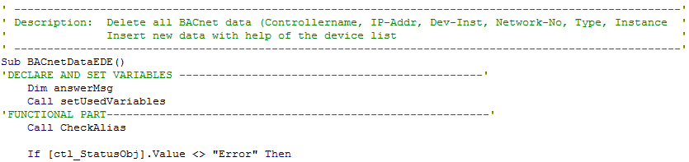
Realisierung: Code
Code Aufbau
Beschreibung für jede Funktion
Unterteilt in zwei Teile
Deklarieren und Setzen der Variablen
Funktionsteil
→ für eine bessere Übersicht

Slide 32
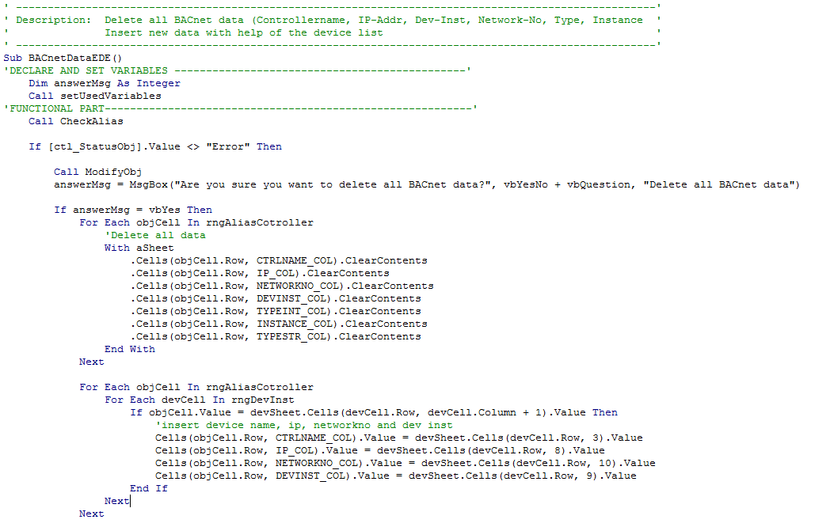
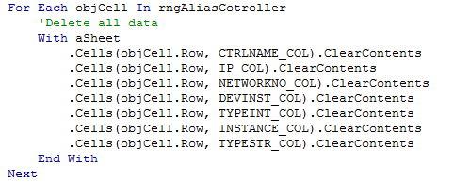
Beispiel: Problemlösung BACnetDataEDE
Erwartung:
Wenn keine Daten hinzukommen → leere Zelle
Problem:
Daten direkt eingefügt
Keine Daten hinzugekommen → alte Daten bleiben in der Zelle
Lösung:
Alle Daten löschen
Löschen in eine separate For-Schleife → Löschen/Hinzufügen sehbar

Slide 33
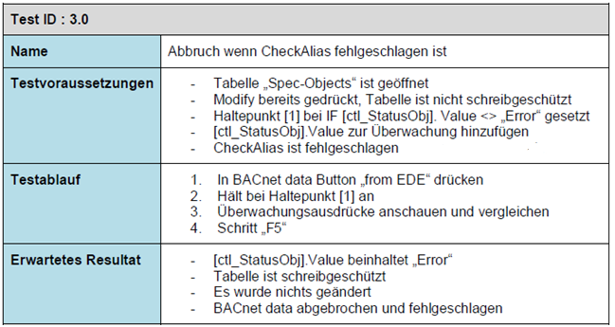
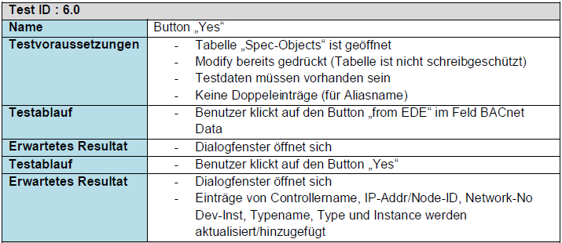
Kontrolle
Zwei Tests
White-Box-Test → man kann in den Code schauen während der Realisierungsphase durchgeführt
Akzeptanztest (Black-Box-Test) → man kann nicht in den Code schauen während der Kontrollphase durchgeführt
White-Box-Test
Akzeptanztest

Slide 34
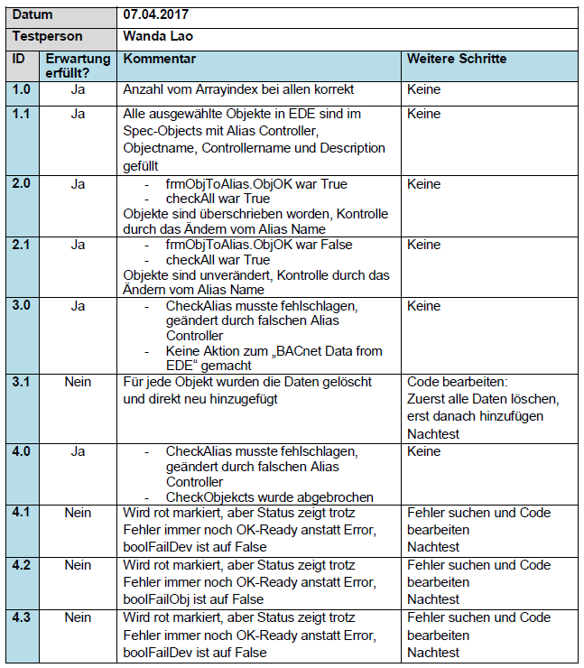
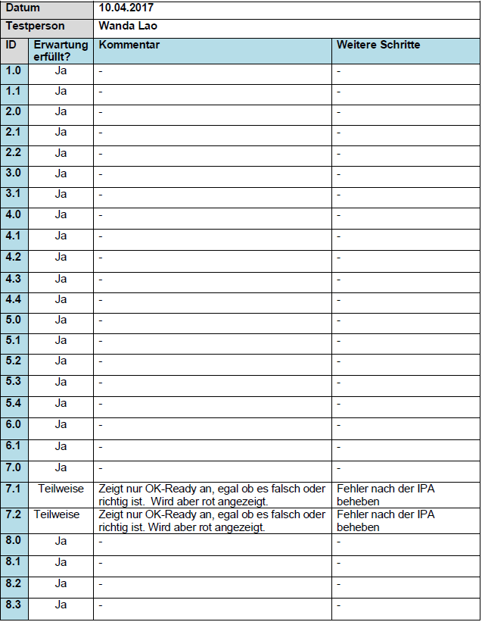
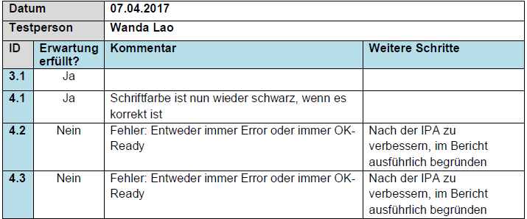
Kontrolle: Testergebnisse
White-Box-Test
Nachtest
Akzeptanztest

Slide 35
Fazit
Allgemein
Insgesamt eine gute Zeitplanung
Bei Probleme sinnvolle Entscheidungen getroffen
Wissen erweitert
Erkenntnisse
Zeit sparen → indem man strukturiert vorgeht und mit Struktogrammen gearbeitet
Zeitaufwand → Testing braucht genügend Zeit
Nach der IPA
„CheckObjects“ abschliessen
TsNet V2 wird erweitert
TsNet V2 soll bestehendes TsNet ersetzen
Änderungen für die Implementierung
Code könnte dynamischer sein → mit mehr Konstanten arbeiten

Slide 36
Demo
Demo öffnen

Slide 37

Fragen

Slide 38
Danke für Ihre Aufmerksamkeit.
siemens.com/buildingtechnologies
Restricted © Siemens Schweiz AG 2017

